Slide 1
第一次习题课
2022年11月10日

Slide 2
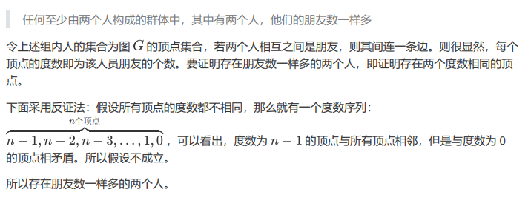

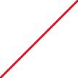
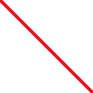
T1.4

Slide 3
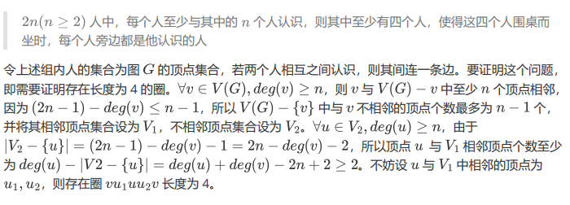
T1.5

Slide 4
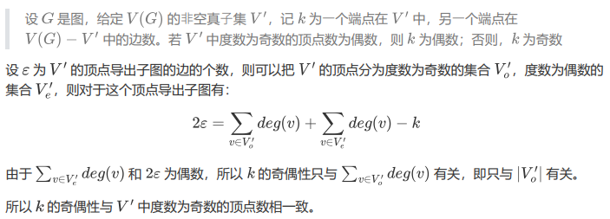
T1.8

Slide 5
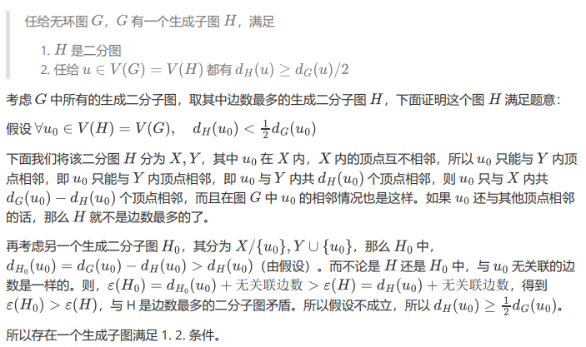
T1.15

Slide 6

T1.16

Slide 7
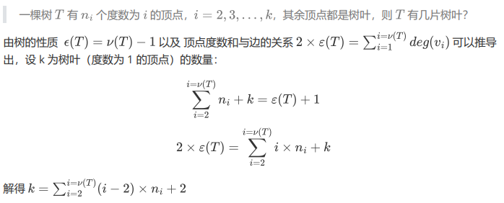
T2.2

Slide 8

T2.4

Slide 9
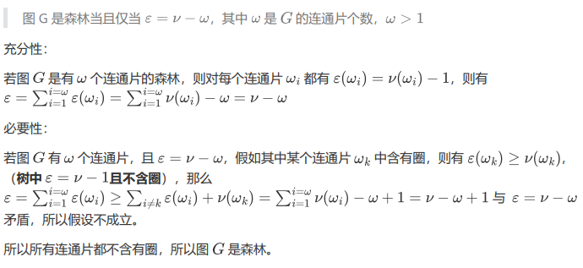
T2.5

Slide 10

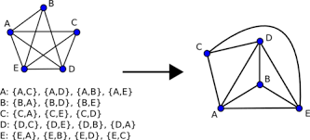
T4.1

Slide 11
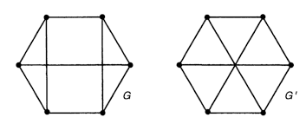
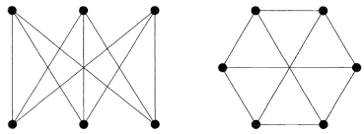
T4.1

Slide 12

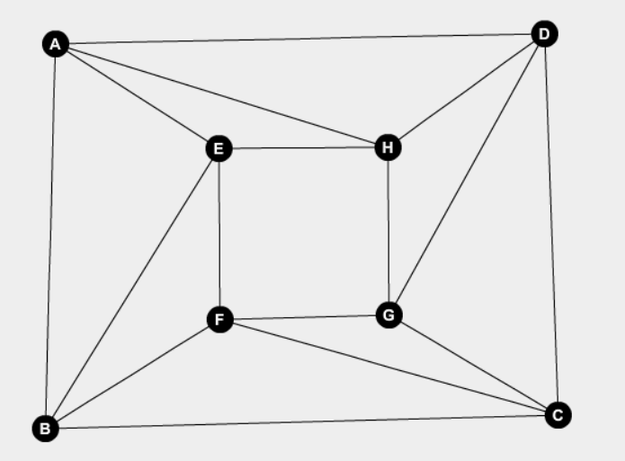
T4.4

Slide 13
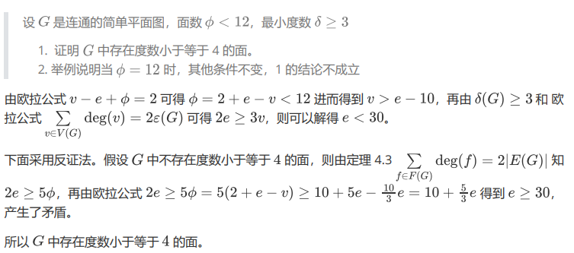
T4.6

Slide 14
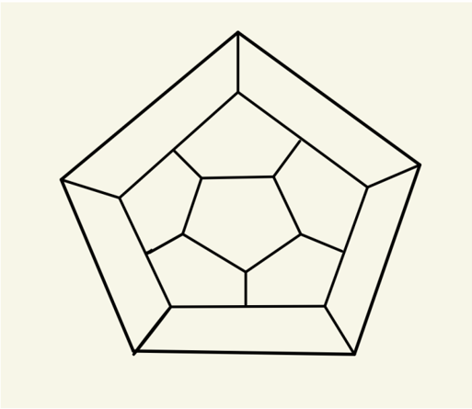
T4.6

Slide 15
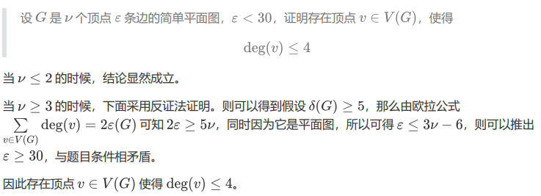
T4.7

Slide 16

T5.2
为什么图 G’ 只有度数为 2的顶点？

Slide 17


T5.4

Slide 18

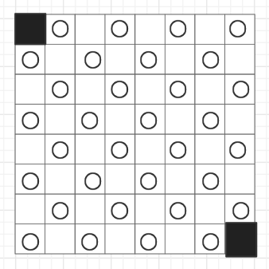
T5.6

Slide 19



T5.7

